Slide 1
Università di Camerino Facoltà di Scienze e Tecnologie L’EVOLUZIONE DEL TORNIO
CORSO P.A.S. 2014 C320
PROF. JURI VITTORI

Slide 2
TORNIO PARALLELO
IL TORNIO PARALLELO È UNA DELLE MACCHINE UTENSILI PIÙ USATE NELL'INDUSTRIA MECCANICA. ESSO INFATTI PERMETTE DI ESEGUIRE UNA GRANDISSIMA VARIETÀ DI LAVORI CON UTENSILI CHE SI ALLESTISCONO FACILMENTE. LA LAVORAZIONE FONDAMENTALE AL TORNIO PARALLELO CONSISTE NELLA REALIZZAZIONE DI SOLIDI IN RIVOLUZIONE, CIOÈ DÌ SUPERFICI IN CUI TUTTE LE SEZIONI PERPENDICOLARI ALL'ASSE PRINCIPALE HANNO FORMA CIRCOLARE.

Slide 3
PARTI PRINCIPALI
1) BASAMENTO O BANCO PER BANCO SI INTENDE LA STRUTTURA DIRITTA PORTANTE DELL’INTERO TORNIO PARALLELO. E’ COSTRUITO IN GHISA; SULLA PARTE SUPERIORE DEL BANCO, CHIAMATA ANCHE BANCHINA, TROVIAMO INSTALLATE LE GUIDE (GRUPPO BARRE)SULLE QUALI VIENE MONTATO IL CARRELLO PORTA UTENSILE. PER AUMENTARE LA RIGIDITÀ DELLA STRUTTURA ED EVITARE DELLE TORSIONI NELLE FASI DELLA LAVORAZIONE, IL BANCO PRESENTA DELLE NERVATURE CHE IRRIGIDISCONO L’INTERASTRUTTURA.

Slide 4
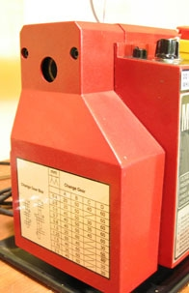
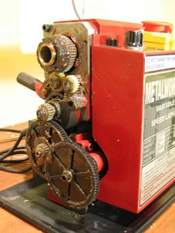
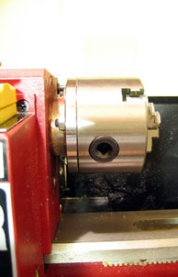
2) TESTA MOTRICE
LA TESTA MOTRICE È A FORMA DI’ SCATOLA ED, AL SUO INTERNO, SONO ALLOGGIATI GLI ORGANI NECESSARI AL MOVIMENTO DEL MANDRINO.
3) MANDRINO
IL MANDRINO È L’ALBERO PRINCIPALE DEL TORNIO, CHE RICEVE IL MOVIMENTO DALLA TRASMISSIONE A CINGHIA O AD INGRANAGGI

Slide 5
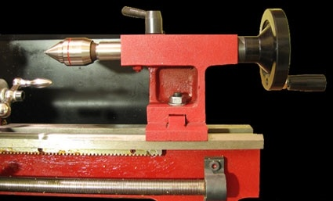
4) TESTA MOBILE O CONTROTESTA
LA CONTROTESTA HA IL COMPITO DÌ SOSTENERE IL PEZZO DA LAVORARE DALLA PARTE OPPOSTA DELLA TESTA MOTRICE. E’ FORMATA DA UN COMPONENTE CHIAMATO “CORPO”, DOVE, ALL’INTERNO, ESISTE UNA CAVITÀ CILINDRICA NELLA QUALE SI TROVA UN FUSO CONICO IN CUI SI PUÒ INSERIRE: UNA CONTROPUNTA FISSA; UNA CONTROPUNTA GIREVOLE, MUNITA AL SUO INTERNO DÌ CUSCINETTI; UN MANDRINO PORTA PUNTE, PER EFFETTUARE DEI FORI AL CENTRO DEL PEZZO.

Slide 6
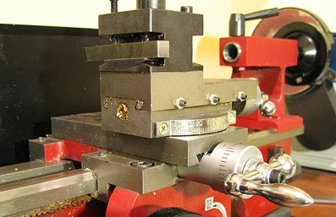
4) TORRETTA PORTA UTENSILI
LA TORRETTA PORTA UTENSILI È COSTITUITA DAL CARRELLO E DALLE TAVOLE. IL CARRELLO PUÒ SCORRERE PARALLELAMENTE AL BANCO SIA IN AVANTI CHE ALL’INDIETRO. QUESTO MOVIMENTO PUÒ ESSERE FATTO IN MANIERA MANUALE, GRAZIE AD UN VOLANTINO, OPPURE IN MANIERA AUTOMATICA. L’AVANZAMENTO LATERALE AUTOMATICO DEL CARRELLO VIENE AZIONATO DA UNA LEVA, POSTA SU QUEST’ULTIMO, LA QUALE METTE A CONTATTO DEGLI INGRANAGGI A CREMAGLIERA CON UNA MADREVITE MONTATA FRONTALMENTE AL BANCO.

Slide 7
PRINCIPALI LAVORAZIONI
TORNITURA CILINDRICA INTERNA E ESTERNA;
TORNITURA CONICA;
SFACCIATURA O INTESTATURA;
ESECUZIONE GOLE;
TRONCATURA E TAGLIO;
FORATURA;
GODRONATURA O ZIGRINATURA;
FILETTATURA;
ALESATURA;
SMUSSI.

Slide 8
TORNIO C.N.C.
IL TERMINE CONTROLLO NUMERICO È RIFERITO SINTETICAMENTE A SISTEMI ELETTRONICI FORMATI DA CIRCUITI MODIFICABILI PROVVISTI DI MEMORIE A LOGICA PROGRAMMABILE. I SISTEMI ELETTRONICI A LOGICA PROGRAMMABILE SONO DETTI COMUNEMENTE UNITÀ DI GOVERNO O UNITÀ DI CONTROLLO.
UNA MACCHINA A CONTROLLO NUMERICO POSSIEDE UNA STRUTTURA MECCANICA. I SUOI MECCANISMI TECNOLOGICAMENTE AVANZATI SONO PRESENTI ANCHE SULLE MACCHINE TRADIZIONALI MA SONO SUBORDINATI ALL’AZIONE PREMINENTE DEL SISTEMA ELETTRONICO A LOGICA PROGRAMMABILE.

Slide 9
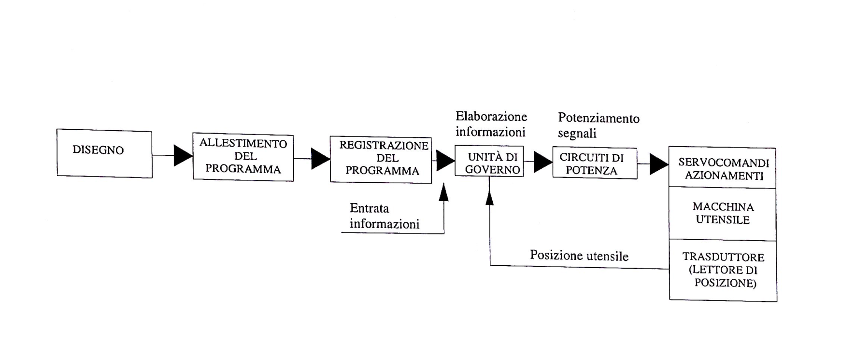
PRINCIPIO DI’ FUNZIONAMENTO
IL PRINCIPIO DI FUNZIONAMENTO DELLA MACCHINA A CONTROLLO NUMERICO SI BASA ESSENZIALMENTE SUL REDIGERE UN PROGRAMMA CON SIMBOLI CONVENZIONATI E SOSTITUIRE LE PRESTAZIONI DI UN OPERATORE NELL’EFFETTUARE LE MANOVRE CON I VARI MECCANISMI. TALI MANOVRE SARANNO COMANDATE DA APPARECCHIATURE ELETTRICHE – ELETTRONICHE ATTE AD ESEGUIRE, A TEMPO OPPORTUNO E IN MODO SEQUENZIALE, E CON LA MASSIMA PRECISIONE UN PROGRAMMA DI LAVORO.

Slide 10
FUNZIONI PREPARATORIE (G)
G00 = VA IN RAPIDA;
G01 = INTERPOLAZIONE LINEARE;
G02 = INTERPOLAZIONE CIRCOLARE ORARIA;
G03 = INTERPOLAZIONE CIRCOLARE ANTIORARIA;
G04 = TEMPO DI SOSTA PROGRAMMATA IN SECONDI “F” O IN GIRI “S” (NON È MODALE);
G33 = FILETTATURA A PASSO COSTANTE (LA FILETTATURA RICHIEDE I GIRI COSTANTI);
G40 = SENZA COMPENSAZIONE RAGGIO UTENSILE;
G41 = COMPENSAZIONE RAGGIO UTENSILE A SINISTRA DEL PERCORSO;

Slide 11
FUNZIONI MISCELLANEE (M)
M00 = ARRESTO PROGRAMMATO;
M01 = ARRESTO PROGRAMMATO OPZIONALE;
M02 = ARRESTO PROGRAMMA (SALTO A FINE PROGRAMMA);
M03 = ROTAZIONE ORARIA MANDRINO;
M04 = ROTAZIONE ANTIORARIA MANDRINO;
M05 = ARRESTO MANDRINO NON ORIENTATO;
M06 = CAMBIO UTENSILE (ORDINE ESECUTIVO);
M07 – M08 = INSERZIONE REFRIGERANTE;
M09 = DISINSERZIONE LUBRIFICANTE;
M30 = FINE PROGRAMMA, ARRESTO DEI MOTI E RIPRESA INIZIO PROGRAMMA.
NOTA : MODALE SIGNIFICA CHE LA FUNZIONE RIMANE PRESENTE ED ESECUTIVA NEL PROGRAMMA FINO ALL’INSERIMENTO DI UNA INFORMAZIONE CONTRARIA CHE LA MODIFICHI O ANNULLI.
Esempio: M03 = rotazione oraria mandrino, M04 = rotazione antioraria mandrino.

Slide 12
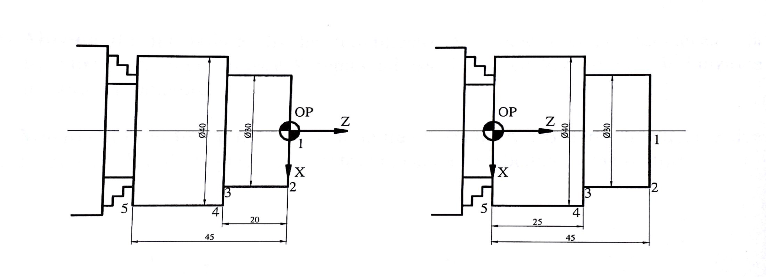
ZERO PEZZO (OP)
QUESTO PUNTO PARTICOLARE ASSUME UN’IMPORTANZA DECISIVA, POICHÉ DALLA SUA POSIZIONE CHE VIENE DECISA DAL DISEGNATORE, DIPENDE IL PROCESSO ESECUTIVO, LA RAPPRESENTAZIONE DELLE QUOTE E QUINDI IL PROGRAMMA. ESEMPIO:

Slide 13
PROGRAMMAZIONE: ASSOLUTA - INCREMENTALE
CON LA PROGRAMMAZIONE ASSOLUTA TUTTE LE QUOTE, LE INFORMAZIONI DIMENSIONALI, E QUINDI GLI SPOSTAMENTI DELL’UTENSILE RISPETTO AL PEZZO, FANNO SEMPRE RIFERIMENTO AL PUNTO DI ORIGINE OP.
CON LA PROGRAMMAZIONE INCREMENTALE OGNI POSIZIONE RAGGIUNTA NELL’OPERAZIONE ELEMENTARE PRECEDENTE, VA CONSIDERATA COME PUNTO DI PARTENZA OP RAGGIUNTO E QUINDI SI AZZERANO LE COORDINATE CARTESIANE.

Slide 14
VANTAGGI
RIDUZIONE DEI TEMPI DI LAVORAZIONE
RIDUZIONE DEI COSTI DI MANO D’OPERA
MIGLIORAMENTO DELLA QUALITA’ DEL PRODOTTO
MIGLIORAMENTO DELLA PRODUTTIVITA’IN SERIE (EFFICIENZA MACCHINE-SISTEMA)
RIDUZIONE DEL COINVOLGIMENTO UMANO E DEGLI ERRORI
AUMENTO DELLA SICUREZZA DELL’OPERATORE
SVANTAGGI
ELEVATO COSTO INIZIALE DI MACCHINE E DISPOSITIVI
IMPIEGO DI MANO D’OPERA CON MAGGIORE PROFESSIONALITA’ E PREPARAZIONE DI BASE

Slide 15
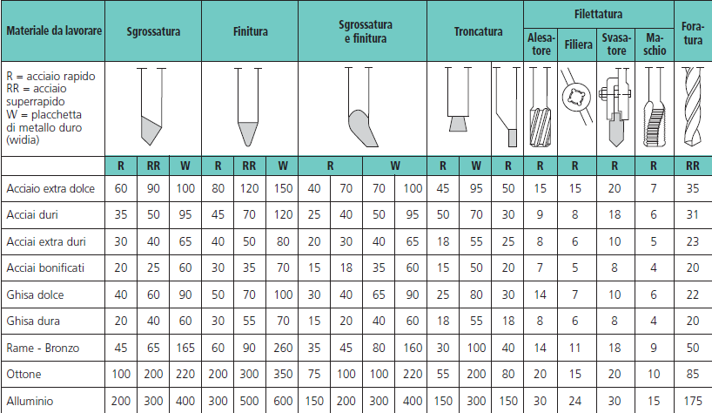
Velocita’ di taglio (Vt)
FORMULA Vt = π*D*n°/1000
Vt = Velocita’ di taglio [ m / min ]
n°= numero di giri [ giri /min. ]
D = diametro [mm ]
π = 3,14
Vt in tabella in mm / min

Slide 16
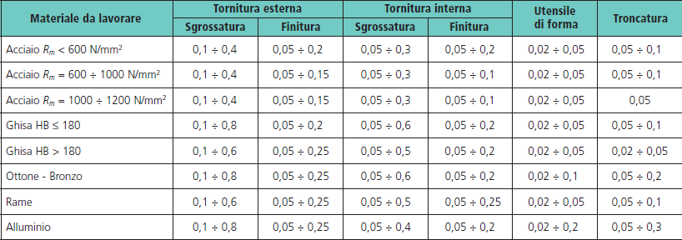
avanzamenti
L’avanzamento è il valore della distanza percorsa dall’utensile ad ogni giro del pezzo in lavorazione.
Vedi valori medi Va (mm/giro) riportati in tabella.

Slide 17
ESEMPIO DI SFACCIATURA
%
N10 T03 M06
N20 G96 S150 G95 F0.1
N30 G00 X54 Z-2 M03 M08 ( 1 )
N40 G01 X-1 Z-2 ( 2 )
N50 G00 X200 Z200 M09 ( 3 )
N60 M30

